Slide 1
第5.9节
统一流形逼近与投影
UMAP

Slide 2
UMAP基本概念
UMAP（Uniform Manifold Approximation and Projection）是一种在降低数据样本维数的同时尽可能最大限度地保留数据的全局结构特性的降维技术。 该算法将高维数据映射到低维空间，同时尽可能保留数据的全局结构特性。
UMAP算法与t-SNE算法类似，其基本思想是：
（1）构建高维空间的局部结构；
（2）通过梯度下降算法最优化目标函数，以保持低维空间中数据点的局部关系和全局结构。

Slide 3
UMAP算法步骤
当高维空间中两个数据点距离较近，映射到低维空间后距离较远时，将得到一个很高的惩罚值；但如果高维空间中两个数据点距离较远，映射到低维空间距离较近时，惩罚值反而很低。因此，为进一步改进对数据点局部结构的描述，UMAP算法构造了新的目标函数以度量两个概率分布之间相似性。
t-SNE使用KL散度来度量概率分布之间的相似，其最小化目标函数的目的是：
尽可能接近
较大
较小
目标函数值高
较小
较大
目标函数值低

Slide 4
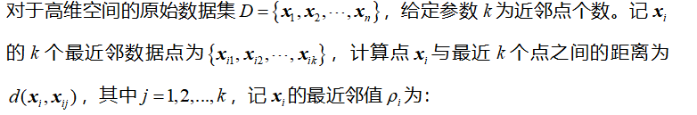

UMAP公式推导
构造高维空间的条件概率分布函数P

Slide 5
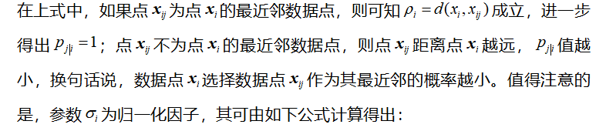
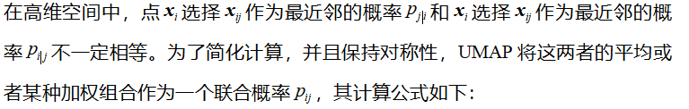
UMAP公式推导

Slide 6
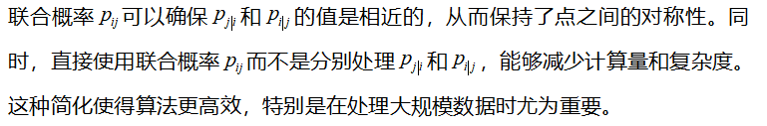
UMAP公式推导

Slide 7
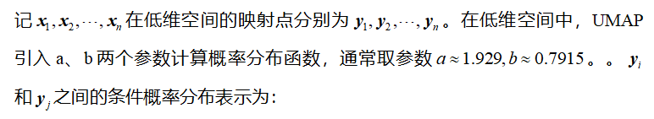
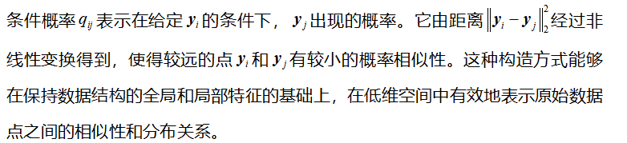

UMAP公式推导
构造低维空间的条件概率分布函数Q

Slide 8
UMAP公式推导
构造低维空间的条件概率分布函数Q

Slide 9

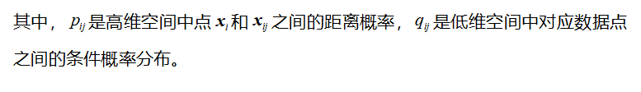
UMAP目标函数
构建目标函数

Slide 10
UMAP目标函数
目标函数的构造主要考虑以下几个因素：
（1）保持局部结构
鼓励在低维空间中保持高维空间中较近的样本也较近，即保持局部的结构信息。
（2）保持全局结构
鼓励在低维空间中，那些在高维空间中很远的样本也尽量保持远离。
对称性和对角线约束是基于距离矩阵的性质而来，确保了低维表示的合理性和有效性。
（3）对称性和对角线约束

Slide 11
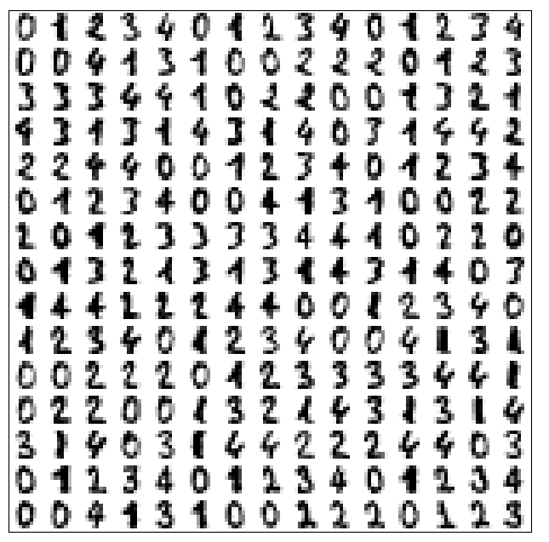
实践案例：基于UMAP的手写数字数据集降维
本案例使用UMAP算法对手写数据集进行降维，并与t-SNE算法进行对比。
该数据集常用于机器学习和模式识别领域，一共有1797张分辨率为8×8像素的手写数字图片，包含从0到9共十类数字，本案例中选取从0到4共五类数字。

Slide 12
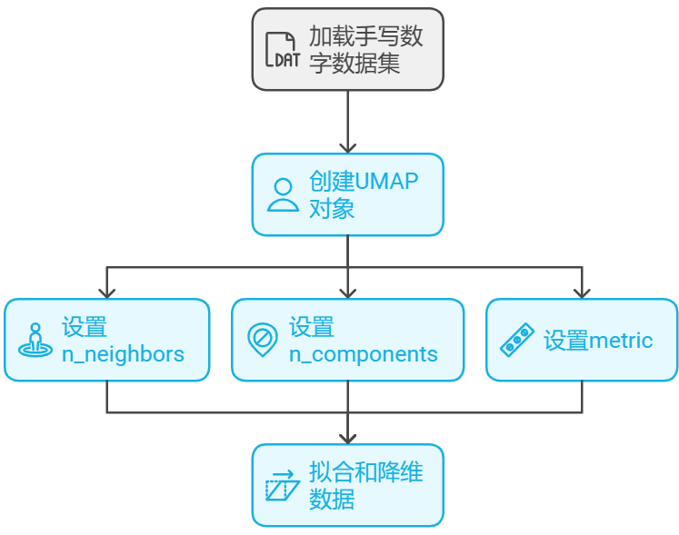
实践案例：基于UMAP的手写数字数据集降维
模型构建。在Python中，UMAP算法可以通过调用Scikit-learn中umap模块中的UMAP函数实现。首先创建对象并设置参数，然后调用fit_transform方法拟合数据并进行降维。
参数调整。UMAP函数的主要参数“n_neighbors”为最近邻点数量，用于控制流形逼近的局部邻域的大小；
“n_components”为降维后的目标空间维数；“metric”用于测量数据点之间距离的度量方式，其取值主要有：‘euclidean’、 ‘cosine’、‘manhattan’以及‘chebyshev’等，其分别代表欧氏距离、余弦相似度、曼哈顿距离和切比雪夫距离。

Slide 13
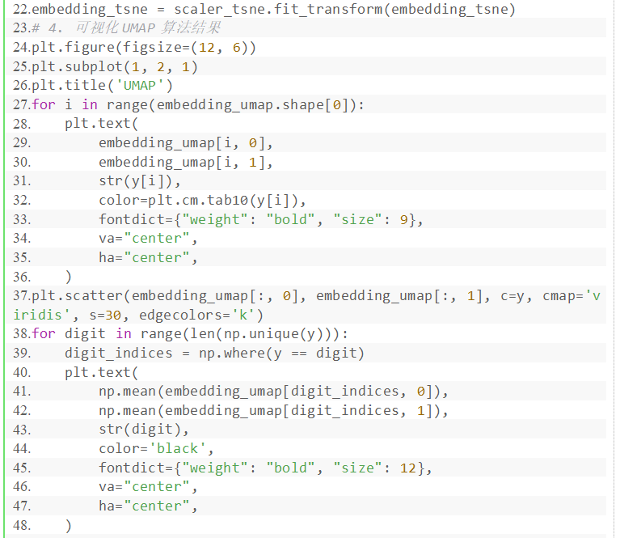
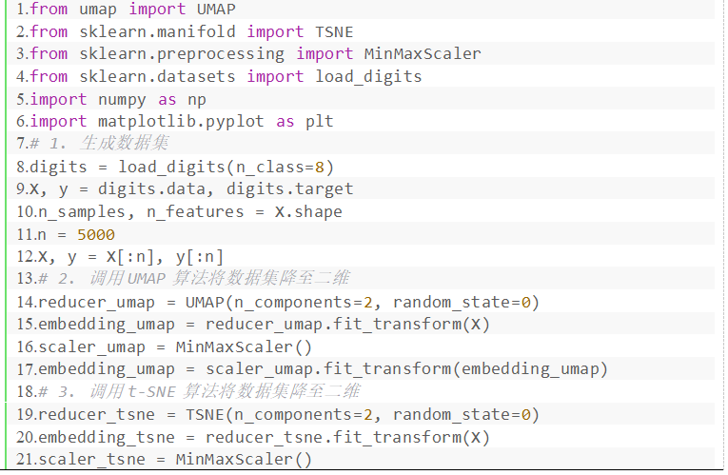
实践案例：基于UMAP的手写数字数据集降维

Slide 14
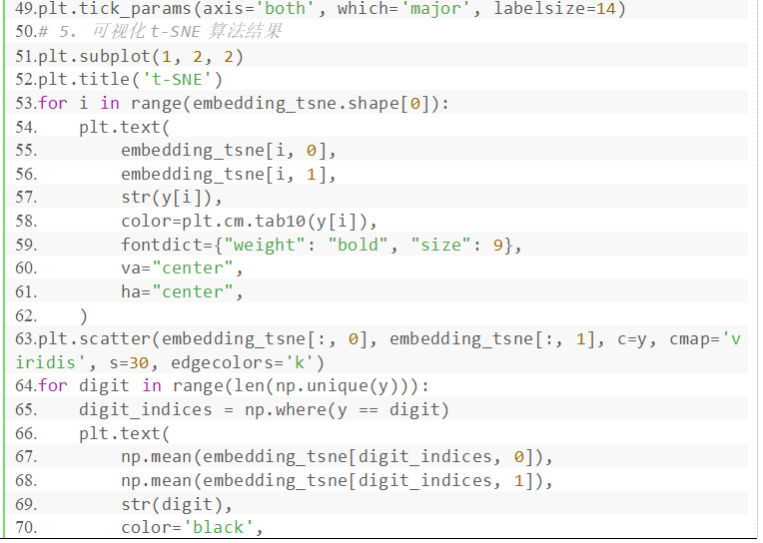
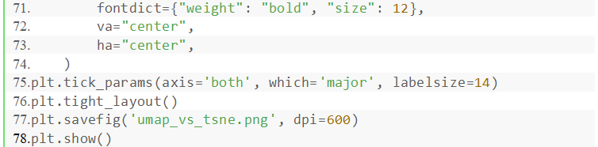
实践案例：基于UMAP的手写数字数据集降维

Slide 15
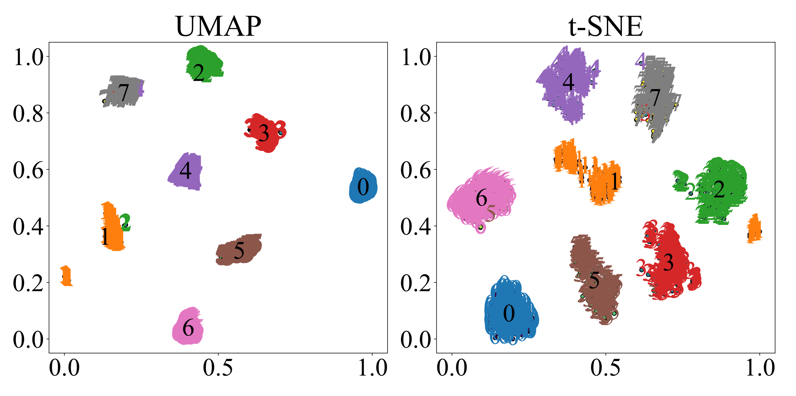
实践案例：基于UMAP的手写数字数据集降维
根据结果看出，UMAP算法和t-SNE算法均可将不同类别的数字进行分离，形成清晰的簇，使其更容易被区分。同时，从上述结果可看出，相比于t-SNE算法，UMAP算法形成的簇间距离更大，簇内距离更小，这充分地展示出了UMAP算法更好的分类效果。考虑到不同的参数对结果有较大的影响，读者可通过调整参数来观察算法的分类结果。

Slide 16
恳请批评指正！

